Slide 1
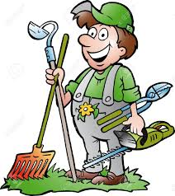
Le désherbage en bibliothèque
©Tous droits réservés
Formation gérer organiser une bibliothèque 26 mai 2016

Slide 2
Qu’est-ce que le « désherbage » en bibliothèque?
C’est une opération couramment pratiquée en bibliothèque publique. Cette métaphore de jardinier consiste à retirer des documents des collections de la bibliothèque.
Ne pas confondre l’œuvre et son support…

Slide 3
Pourquoi désherber ?
Le désherbage sert principalement à :
élaguer la collection de documents qui n’y ont plus leur place,
aérer les rayonnages (facilitant ainsi l’accès aux documents, valorisant certains ouvrages moins «noyés dans la masse»),
actualiser les collections,
évaluer la cohérence d’un fonds et sa pérennité.

Slide 4
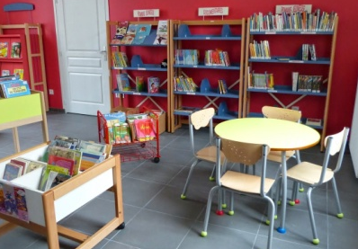
Comment désherber ?
Les critères seront variables selon les paramètres suivants :
Le statut et les missions de l’établissement (lecture publique, vocation patrimoniale, spécialisation...)
Les supports des documents à désherber (livres, cd, vidéos, périodiques, ressources numériques...)
Les domaines du savoir concernés (les critères ne sont pas les mêmes pour des documents scientifiques, vite obsolètes, et des documents littéraires)
La politique documentaire propre à l’établissement (priorités, actualité, exhaustivité ou non, spécialisation ou encyclopédisme...)
Le désherbage fait partie du plan de développement des collections

Slide 5
Le désherbage en 10 points 1/2
Intégrer le désherbage à la politique de développement des collections (cf charte des collections, définition des publics, des usages, taux de rotation des collections, statistiques de prêt).
Préciser les objectifs de l’opération (manque de place ? Amélioration ? Transfert ? – Acquisitions - )
Motiver le personnel, informer les tutelles (freins - charte des collections – partenariat)
Rechercher des solutions et estimer leur faisabilité (place-stockage-temps-achats/coût)
Programmer l’opération QQOQC
Qui ? (interne-externe ; binôme)
Quoi ? (quel secteur de la collection ?)
Où ? Les locaux (réserve organisée…)
Quand ? (fermeture ?)
Comment ? (relégations automatique / révision systématique)

Slide 6
Le désherbage en 10 points 2/2
6. Définir des critères :
Matériels
Intellectuels ou qualitatifs (adéquation à la politique d’acquisition / fraîcheur de l’information : accessibilité de l’information / valeur marchande du document)
Redondance
Usage
7. Lancer l’opération : Délibération municipale / rangement / conditions matérielles (tabourets, caisses, crayons, charriots…) Méthode IOUPI
8. Après le travail en rayon : point juridique (domaine privé aliénable) Établir la liste des livres ôtés (réserve / réparation / remplacement / don / vente (régie) / pilon / sortie d’inventaire)
9. Mettre en valeur les collections (corpus documentaires pour projets ultérieurs – changer la cote)
10. Évaluer l’opération (temps consacré / espace / réactions du public)

Slide 7
Vous avez-dit Ioupi ?
La méthode Ioupi propose de prendre en compte des critères basés sur l’état physique, l’actualité et l’usage du document, la redondance et l’adéquation du contenu aux publics et aux missions de la bibliothèque.
Outre la date d’édition et du nombre de prêt ainsi dénommés :
X = nombre d’années écoulées depuis la date d’édition
Y = nombre d’années écoulées sans prêt,
On prendra en compte les critères de l’acronyme aide mémoire « IOUPI » :
I comme Incorrect, Fausse information
O comme Ordinaire, superficiel, médiocre
U comme Usé, détérioré
P comme Périmé, obsolescence du document
I comme Inadéquat, ne correspond pas au fonds.
Les fonds patrimoniaux et le «fonds local» ne se désherbent pas (en principe).

Slide 8
Petit bonus….
Code général de la propriété des personnes publiques Ordonnance n°2006-460 du 21 avril 2006, article L 2112-1
Outils pratiques
Sur la vente de livres déclassés
La question des périodiques
Des outils pour débattre :
CALENGE, Bertrand. Désherber, la question qui tue… le public ? Blog de Bertrand Calenge : carnet de notes [en ligne], 27 juillet 2009.
Bibliographie sélective :
GAUDET, Françoise et LIEBER, Claudine (dir.). Désherber en bibliothèque : manuel pratique de révision des collections. 3 éd. Paris : Cercle de La Librairie, 2013.
BIBLIOTHÈQUE DÉPARTEMENTALE DE LA SARTHE. Désherbage [en ligne]. Bibliothèque départementale de la Sarthe, 2007.
DAVID, Stéphanie. Désherber en bibliothèque [en ligne]. Fiche pratique, enssib, 2009.

